Slide 1
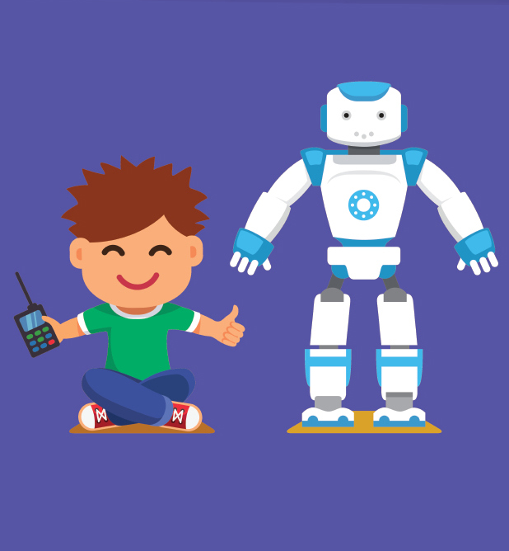
สถาบันพัฒนาคุณภาพวิชาการ (พว.)
เทคโนโลยี (วิทยาการคำนวณ)
๑
ชั้นประถมศึกษาปีที่

Slide 2
การแก้ปัญหา
แผนผังหัวข้อหน่วยการเรียนรู้
1
การแก้ปัญหา
รู้จักปัญหา
วิธีการแก้ปัญหา

Slide 3
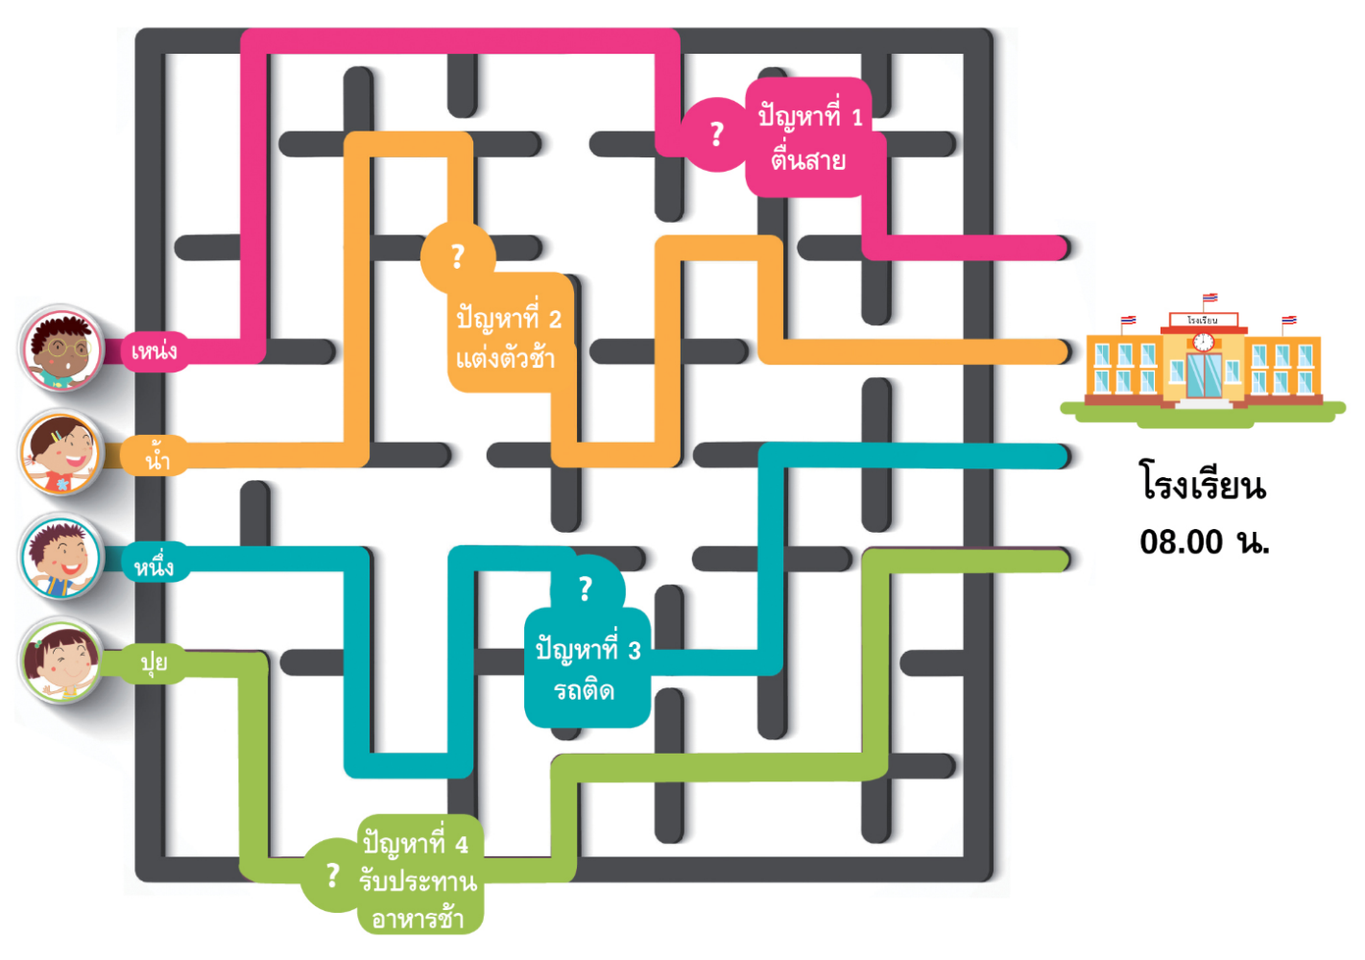
วิธีแก้ปัญหา
ไม่นอนดึก และตั้งนาฬิกาปลุกตอนเช้า
เดินทางออกจากบ้านให้เร็วขึ้น
เหน่ง
แต่งตัวให้เร็วขึ้น
หนึ่ง
น้ำ
รับประทานอาหารให้เร็วขึ้น
การแก้ปัญหา
ปุย

Slide 4
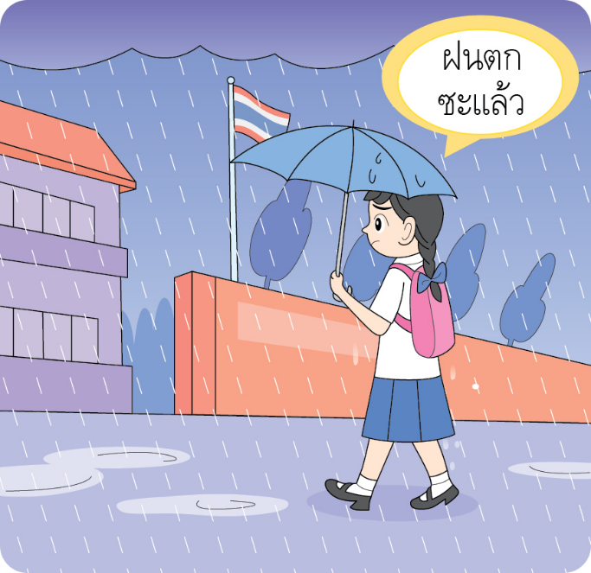
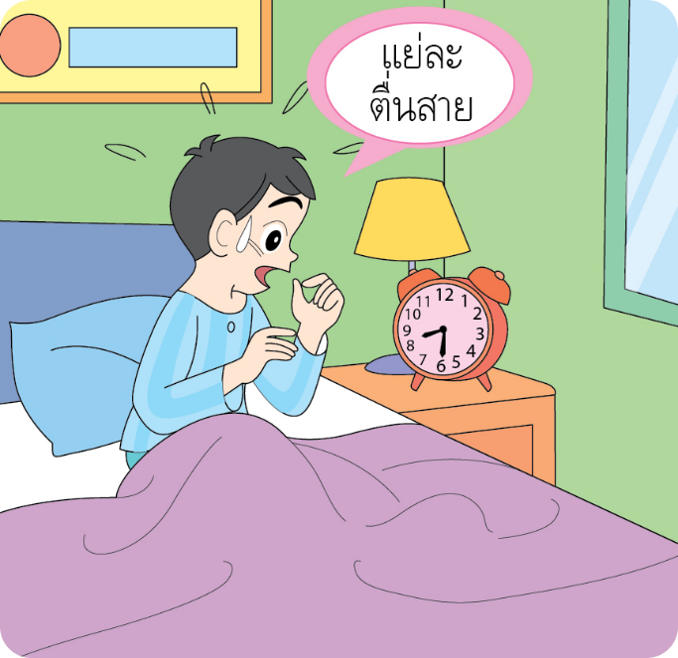
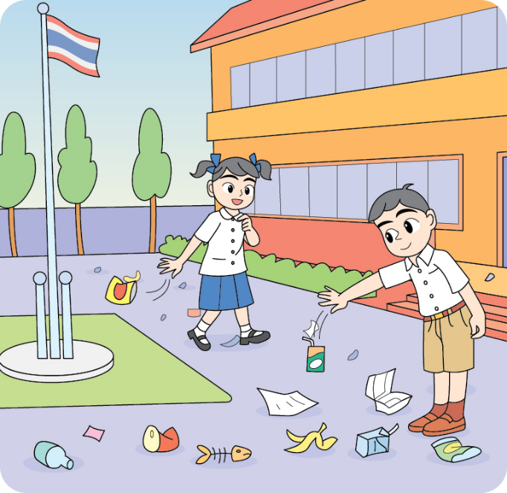
รู้จักปัญหา
>>
ความไม่สะดวกในการเดินทาง
ไปโรงเรียนเมื่อฝนตก
การนอนตื่นสาย
การทิ้งขยะไม่เป็นที่

Slide 5
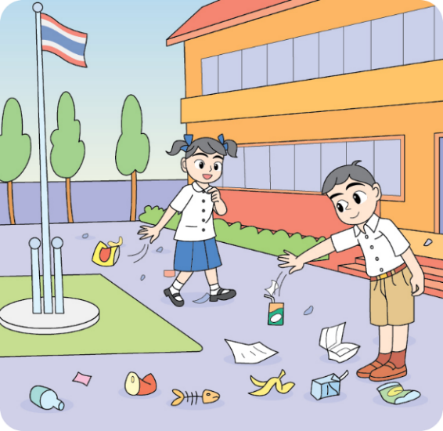
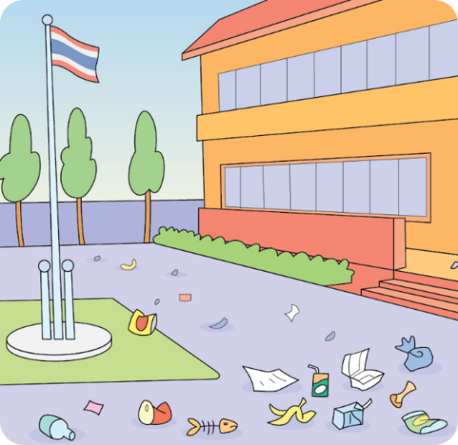
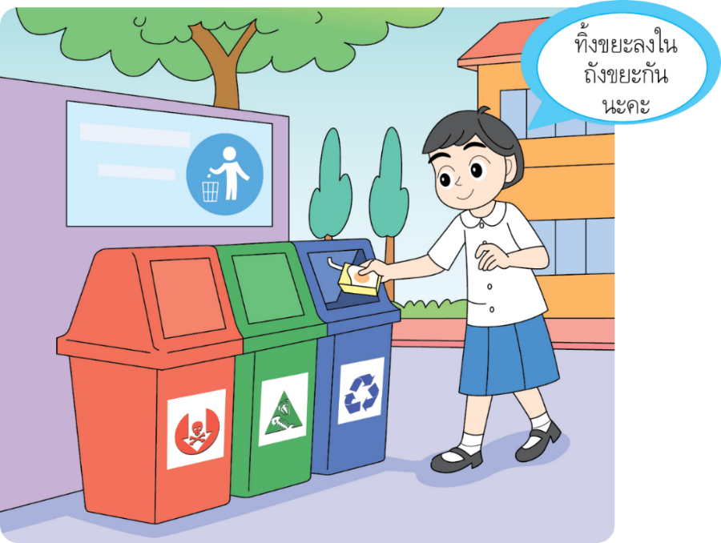
รู้จักปัญหา
>>
ในชีวิตประจำวัน ของนักเรียน มีปัญหาอะไรบ้าง
การทิ้งขยะไม่เป็นที่ ทำให้โรงเรียนสกปรก
การทิ้งขยะให้ถูกที่ หรือมีป้ายเตือนการทิ้งขยะ
คำถามสำคัญ

Slide 6
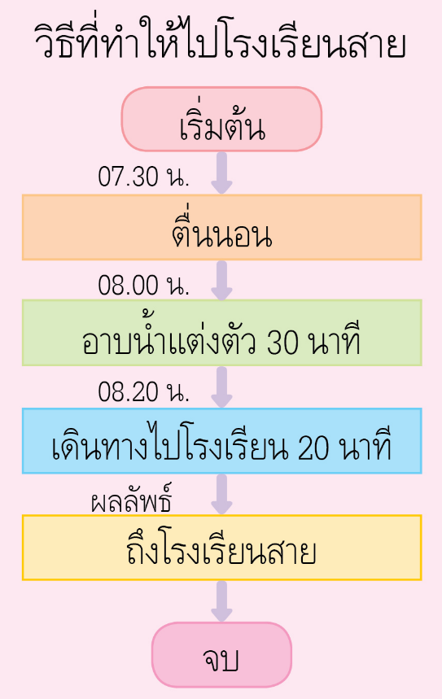
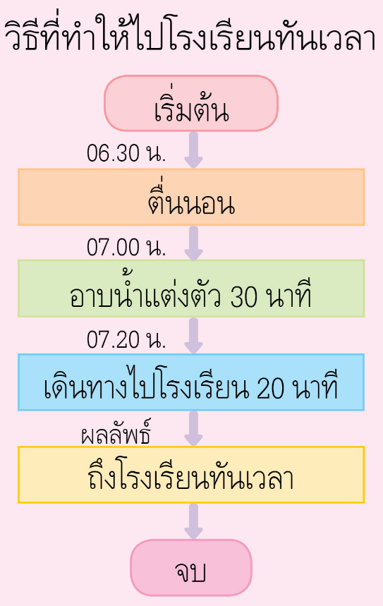
รู้จักปัญหา
>>
ตัวอย่าง หนูดีไปโรงเรียนสาย เพราะใช้เวลาในการแต่งตัวนาน
การแก้ปัญหานี้อาจทำได้โดยแต่งตัวให้เร็วขึ้นหรือตื่นนอนให้เร็วขึ้น
นักเรียนจะมีวิธีการ แก้ปัญหาอย่างไรอีกบ้าง เพื่อให้ไปถึงโรงเรียน เร็วขึ้นกว่าเดิม
ภาพความคิด
การเดินทางไปโรงเรียน
ของหนูดี
คำถามสำคัญ

Slide 7
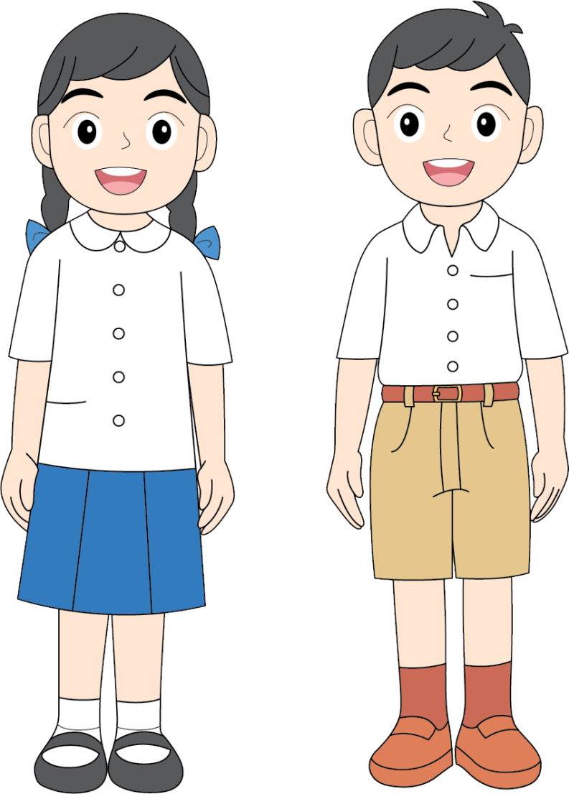
กิจกรรมที่
แต่งตัวอย่างไรไม่ให้เกิดปัญหา
1.1
การแต่งตัวไปโรงเรียนของนักเรียน มีขั้นตอนย่อย ๆ อะไรบ้าง
นักเรียนเขียนหรือวาดภาพขั้นตอน การแต่งตัวเป็นภาพความคิด
ในระหว่างขั้นตอนการแต่งตัว นักเรียนพบปัญหาอะไรบ้าง
?

Slide 8
ภาพความคิด ประโยชน์ของนาฬิกา
นักเรียนมีนาฬิกาที่ตั้งเวลาปลุกให้นักเรียนนอนตื่นเช้าได้
และนาฬิกายังมีประโยชน์อื่น ๆ อีกด้วย ดังตัวอย่างในภาพความคิดต่อไปนี้
ปลุกตามเวลา
บอกเวลา
นาฬิกา
ใช้จับเวลา

Slide 9
กิจกรรมที่
1.2
เรียนรู้ปัญหา
1. นักเรียนลองคิดแล้วบอกประโยชน์ของรถ
ใช้ขนส่งสินค้า
ใช้เป็นยานพาหนะ
ในการเดินทาง
ประโยชน์ของรถ
ใช้บรรทุกของ
ใช้เป็นยานพาหนะ
ในการรับส่งผู้โดยสาร
?
หากไม่มีรถจะเกิดปัญหาอะไรขึ้น

Slide 10
กิจกรรมที่
เรียนรู้ปัญหา
1.2
2. การเดินทางไปโรงเรียนมีหลายวิธีนักเรียนบอกข้อดีและข้อเสียของการเดินทางแต่ละวิธี
วิธีเดินทางไปโรงเรียน | ข้อดี | ข้อเสีย
เดินทางไปโรงเรียนคนเดียว
เดินทางไปโรงเรียน กับผู้ปกครอง
ถีบจักรยานไปโรงเรียน
ผู้ปกครองขับรถไปส่ง
รถโรงเรียนมารับ
ได้ออกกำลังกาย ประหยัดค่าใช้จ่ายในการเดินทาง
อันตรายและใช้เวลาในการเดินทางนาน
ได้ออกกำลังกาย ประหยัดค่าใช้จ่าย ในการเดินทาง และปลอดภัย
ใช้เวลาในการเดินทางนาน
ได้ออกกำลังกาย และเดินทางไปโรงเรียนเร็วขึ้น
อันตรายจากการถีบจักรยานบนถนน
สะดวกและปลอดภัย
รถติด ใช้เวลาในการเดินทางนาน
สะดวกและปลอดภัย
ต้องขึ้นรถแต่เช้า เนื่องจากต้องรับนักเรียนหลายที่
เครื่องมือหรือเทคโนโลยีอะไรที่มีประโยชน์ต่อนักเรียนอีกบ้าง
?
การเดินทางไปโรงเรียนวิธีใดดีที่สุดสำหรับนักเรียนเพราะเหตุใด
คำถามสำคัญ

Slide 11
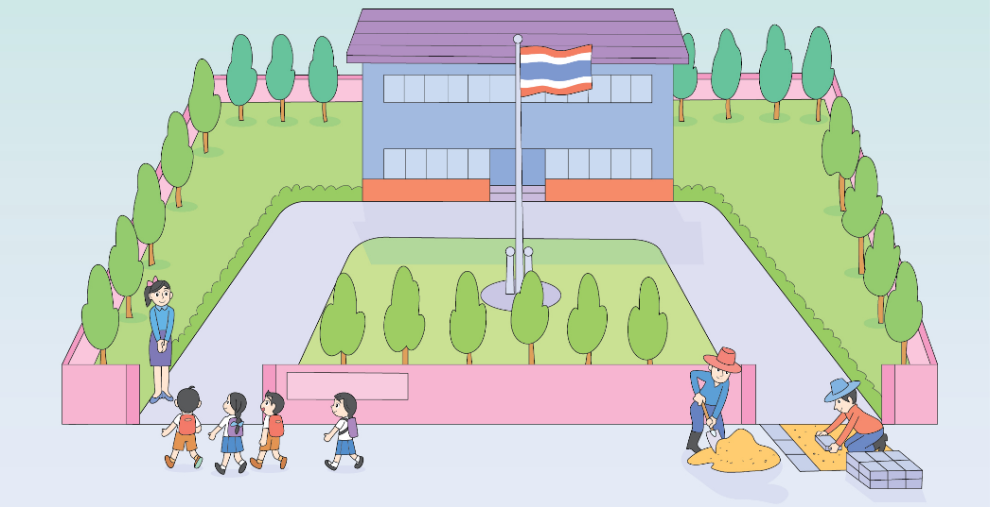
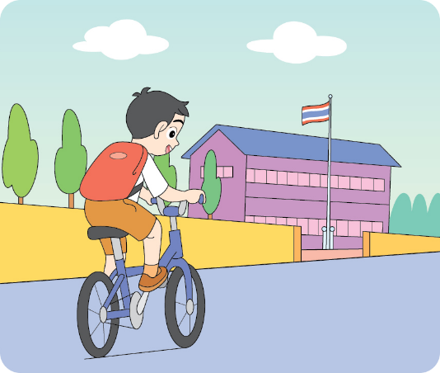
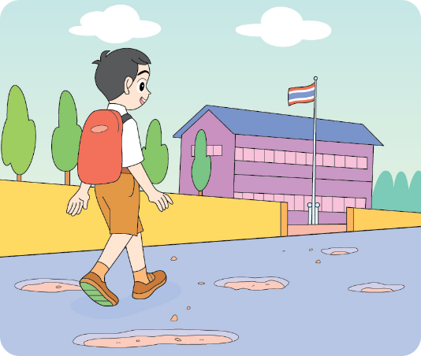
วิธีการแก้ปัญหา
>>
วิธีแก้ปัญหา
ในการเดินทางไปโรงเรียน
1. การถีบจักรยานไปโรงเรียน
2. การเดินไปโรงเรียน

Slide 12
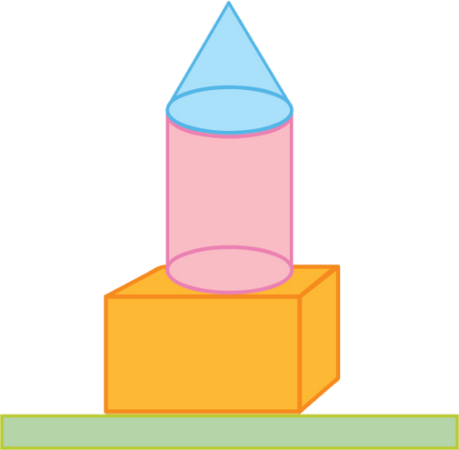
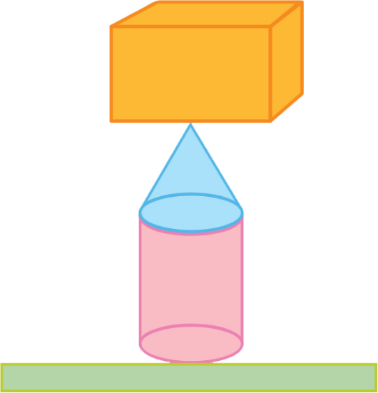
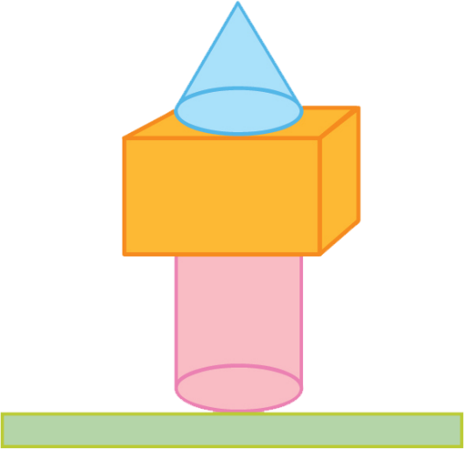
ตัวอย่างที่ 1 หากต้องการนำวัตถุ 3 ชิ้นต่อไปนี้มาวางซ้อนกันจะทำได้อย่างไร
วิธีที่ 1
วิธีที่ 2
วิธีที่ 3
ทรงสี่เหลี่ยมมุมฉาก
ทรงกระบอก
ทรงกระบอก
ทรงกระบอก
กรวย
ทรงสี่เหลี่ยมมุมฉาก
กรวย
ทรงสี่เหลี่ยมมุมฉาก
กรวย

Slide 13
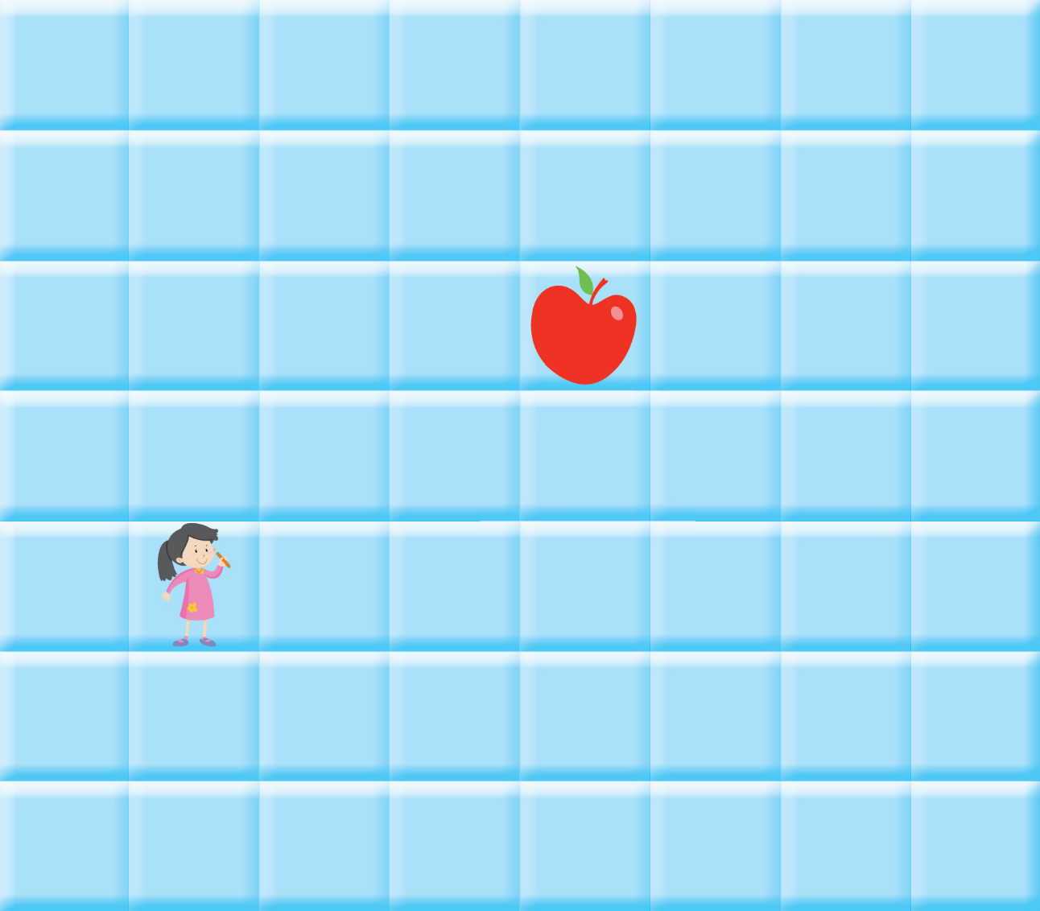
ตัวอย่างที่ 2 นักเรียนเขียนลำดับภาพลูกศรแสดงวิธีการเดินทางที่เด็กผู้หญิงจะเดินไปพบกับผลไม้ โดยนำภาพลูกศรแสดงทิศทางไปวางทับระหว่างบล็อก และการเดินแต่ละครั้งจะเคลื่อนไป 1 บล็อก
ไปทางขวา
ไปทางซ้าย
ขึ้นข้างบน
ลงข้างล่าง

Slide 14
นักเรียนอาจนำบล็อกการเคลื่อนที่มาวางเรียงต่อกัน โดยการเดินทางของเด็กผู้หญิงสามารถเดินทาง ไปได้หลายวิธี เช่น
วิธีที่ 2
วิธีที่ 1
วิธีที่ 2
วิธีที่ 1
จุดเริ่มต้น

Slide 15
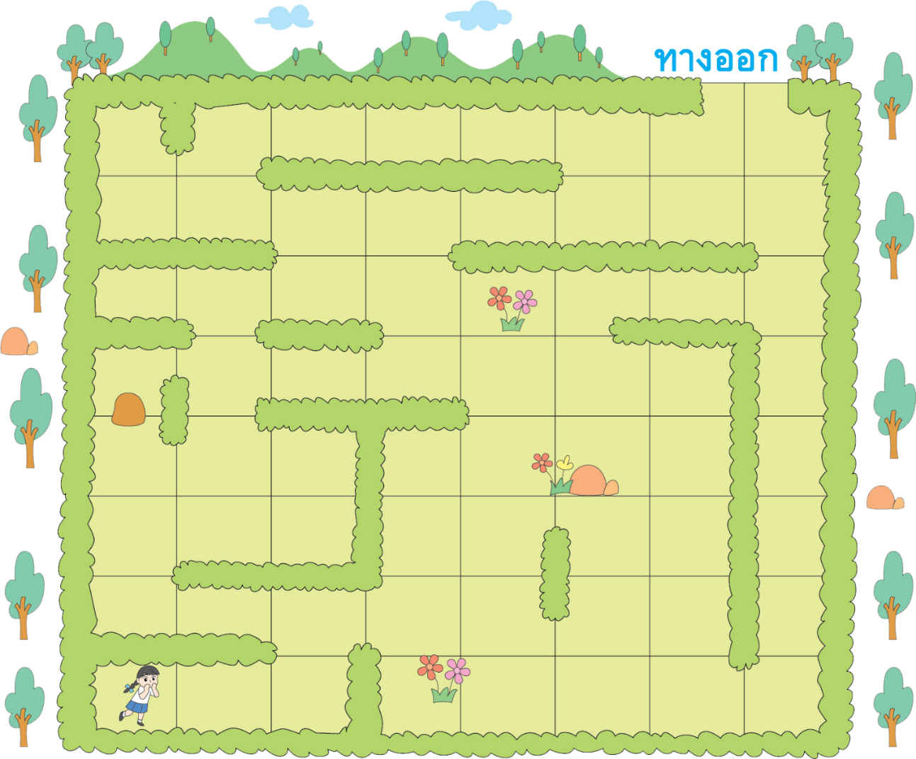
ตอนที่ 1 เกมเขาวงกต
นักเรียนจะมีวิธีการเดินทางอย่างไรบ้าง
ให้สามารถออกจากเขาวงกต
กิจกรรมที่
1.3
เกมชวนคิด
?
นักเรียนพบเส้นทางที่สามารถเดินทางออก จากเขาวงกตกี่เส้นทาง
3 เส้นทาง
?
นักเรียนควรเลือกเส้นทางไหนในการเดินทาง เพราะอะไร
เส้นทางสีน้ำเงิน เพราะระยะทางใกล้ที่สุด
นักเรียนจะวัดระยะทางของการเดินทางในเกมได้อย่างไร
?
นับจำนวนบล็อกการเดินทาง
แต่ละวิธีมีจำนวนบล็อกการเดินทางเท่าใด
?
เส้นสีชมพูจำนวน 17 บล็อก เส้นสีส้ม จำนวน 19 บล็อก และเส้นสีน้ำเงินจำนวน 16 บล็อก

Slide 16
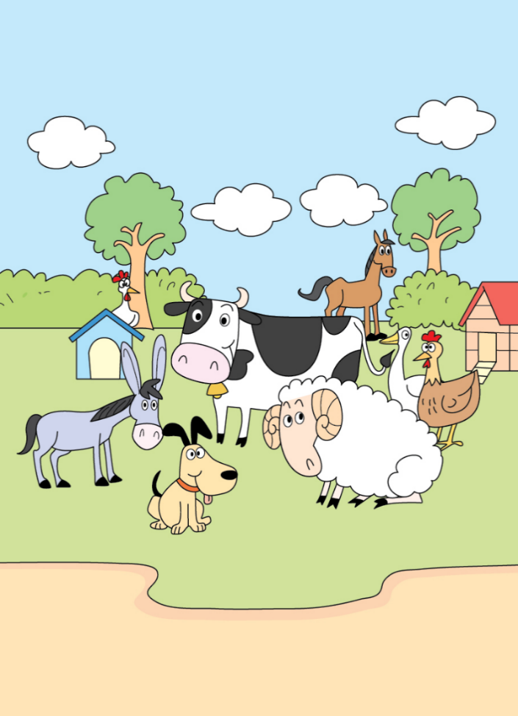
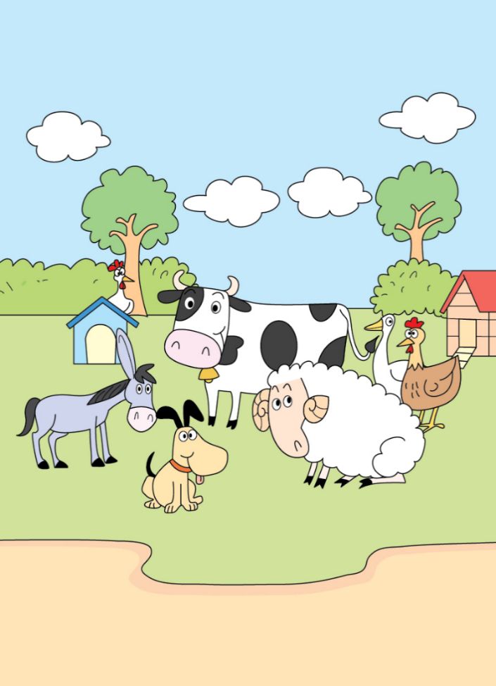
กิจกรรมที่
1.3
เกมชวนคิด
ตอนที่ 2 เกมหาจุดแตกต่างของภาพ
นักเรียนหาจุดแตกต่างของทั้ง 2 ภาพ
?
ทั้ง 2 ภาพ มีจุดใดบ้างที่แตกต่างกัน นักเรียนได้รับประโยชน์ใดจากการทำกิจกรรมนี้ และนักเรียนสามารถนำไปใช้ในชีวิตประจำวันได้อย่างไร
?

Slide 17
แบบพัฒนาทักษะในการทำข้อสอบปรนัยเพื่อประเมินผลตัวชี้วัด
หน่วยงานเรียนรู้ที่ 1 การแก้ปัญหา
ข้อใดหมายถึงการแก้ปัญหา
การลองผิดลองถูกไปจนกว่าจะสำเร็จ
การนำวิธีการ ความรู้ ทักษะ มาแก้อุปสรรค
การทำความเข้าใจสิ่งที่เกิดขึ้นและยอมรับในสิ่งนั้น
ตอบ 2) เพราะการแก้ปัญหา เป็นการนำวิธีการความรู้ ทักษะ มาแก้อุปสรรคให้ผลลัพธ์เป็นไปตามที่ต้องการ

Slide 18
1 2 3 4 5 6 7 8 9 10
การที่จะแก้ปัญหาได้สำเร็จ ขั้นตอนสำคัญที่สุดคือข้อใด
การวางแผน
การลงมือแก้ปัญหา
การศึกษาปัญหา
ตอบ 1) เพราะขั้นตอนการวางแผนเป็นการกำหนดขั้นตอน วิธีการและเครื่องมือที่ใช้ในการแก้ปัญหา จึงถือว่าขั้นตอนนี้สำคัญที่สุด

Slide 19
1 2 3 4 5 6 7 8 9 10
เกมเขาวงกตสามารถพัฒนานักเรียนในด้านใด
สมาธิ
สายตา
กล้ามเนื้อมือ
ตอบ 1) เพราะการเล่นเกมเขาวงกตเป็นการแก้ปัญหา โดยใช้การลองผิดลองถูกซึ่งช่วยในเรื่องของการพัฒนา ทางด้านสมอง

Slide 20
1 2 3 4 5 6 7 8 9 10
เหตุใดจึงควรส่งเสริมให้นักเรียนเล่นเกมเขาวงกต
เพราะใช้เวลาว่างให้เกิดประโยชน์
เพราะดีกว่าการเล่นเกมคอมพิวเตอร์
เพราะสามารถฝึกทักษะการแก้ปัญหา
ตอบ 3) เพราะการเล่นเกมเขาวงกต เป็นการแก้ปัญหาโดยใช้การลองผิดลองถูก ผู้เล่นจะได้สังเกต วางแผน ตัดสินใจ และได้ฝึกทักษะการแก้ปัญหาเป็นอย่างดี

Slide 21
1 2 3 4 5 6 7 8 9 10
“การตัดไม้ทำลายป่าทำให้ฝนไม่ตกตามฤดูกาล” จากข้อความดังกล่าว นักเรียนควรแก้ปัญหานี้อย่างไร
ร่วมมือกันปลูกต้นไม้ทดแทน
กักเก็บน้ำไว้ใช้
ทำพิธีขอฝน
ตอบ 1) เพราะการร่วมมือกันปลูกต้นไม้ทดแทนสามารถส่งผลต่อธรรมชาติให้กลับมาสมดุลและทำให้ฝนตกตามฤดูกาล

Slide 22
1 2 3 4 5 6 7 8 9 10
พิจารณาสถานการณ์ แล้วตอบคำถามข้อ 6-8
“การจราจรบริเวณหน้าโรงเรียนช่วงเช้าติดขัดยาว เนื่องจากมีผู้ปกครองจอดรถ รอส่งนักเรียนทุกวัน เด็กชายต้นนั่งรถโดยสารประจำทางมาโรงเรียนทำให้ถึงโรงเรียนสาย”
ข้อใดคือปัญหาสำคัญของสถานการณ์นี้
เด็กชายต้นตื่นสาย
การจราจรติดขัดยาวหน้าโรงเรียน
เด็กชายต้นนั่งรถโดยสารมาโรงเรียน
ตอบ 2) เพราะปัญหาการจราจรช่วงเช้าติดขัด เนื่องจากผู้ปกครองนำรถมา รับ-ส่ง นักเรียน

Slide 23
1 2 3 4 5 6 7 8 9 10
พิจารณาสถานการณ์ แล้วตอบคำถามข้อ 6-8
“การจราจรบริเวณหน้าโรงเรียนช่วงเช้าติดขัดยาว เนื่องจากมีผู้ปกครองจอดรถ รอส่งนักเรียนทุกวัน เด็กชายต้นนั่งรถโดยสารประจำทางมาโรงเรียนทำให้ถึงโรงเรียนสาย”
นักเรียนคิดว่าจะแก้ปัญหาในสถานการณ์นี้อย่างไร
ขอความร่วมมือลดจำนวนรถมารับ-ส่งนักเรียน
ขยายพื้นที่สำหรับจอดรถรับ-ส่ง
ห้ามนำรถมารับ-ส่งนักเรียน
ตอบ 1) เพราะหากลดจำนวนรถ รับ-ส่ง จะสามารถลดปัญหา การจราจรติดขัดบริเวณ หน้าโรงเรียนในช่วงเช้าได้

Slide 24
1 2 3 4 5 6 7 8 9 10
พิจารณาสถานการณ์ แล้วตอบคำถามข้อ 6-8
“การจราจรบริเวณหน้าโรงเรียนช่วงเช้าติดขัดยาว เนื่องจากมีผู้ปกครองจอดรถ รอส่งนักเรียนทุกวัน เด็กชายต้นนั่งรถโดยสารประจำทางมาโรงเรียนทำให้ถึงโรงเรียนสาย”
เด็กชายต้นควรแก้ปัญหาการมาโรงเรียนสายของตนเองอย่างไร
มารับประทานอาหารเช้าที่โรงเรียน
เปลี่ยนวิธีการเดินทางมาโรงเรียน
ให้ผู้ปกครองมาส่งที่โรงเรียน
ตอบ 2) เพราะเพื่อไม่ให้การเดินทางมาโรงเรียนติดขัดหรือมีปัญหา ควรเปลี่ยนวิธีการเดินทางมาโรงเรียน

Slide 25
1 2 3 4 5 6 7 8 9 10
การจำลองความคิดการแก้ปัญหาแบบข้อความหรือคำบรรยายจะช่วยในเรื่องใด
ผู้ปฏิบัติตามเข้าใจง่ายไปในแนวทางเดียวกัน
ผู้ปฏิบัติสามารถสื่อสารกันง่ายขึ้น
สามารถแก้ปัญหาได้ง่าย
ตอบ 1) เพราะการจำลองความคิด การแก้ปัญหาแบบข้อความหรือคำบรรยายเป็นการใช้ภาษาที่เข้าใจง่าย ชัดเจน จึงช่วยให้ผู้ปฏิบัติตามเข้าใจ ไปในแนวทางเดียวกัน

Slide 26
1 2 3 4 5 6 7 8 9 10
หากในชีวิตประจำวันนักเรียนเกิดปัญหา ควรปรึกษาใครมากที่สุด
ญาติ
ผู้ปกครอง
เพื่อนสนิท
ตอบ 2) เพราะผู้ปกครองเป็นบุคคลที่น่าเชื่อถือ และรับรู้เรื่องราวเกี่ยวกับนักเรียนมากที่สุด

